Slide 1
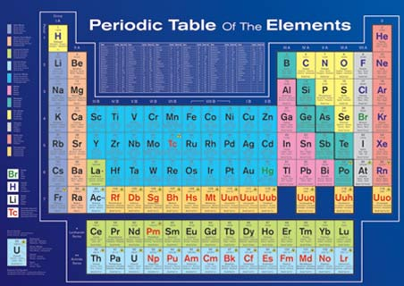
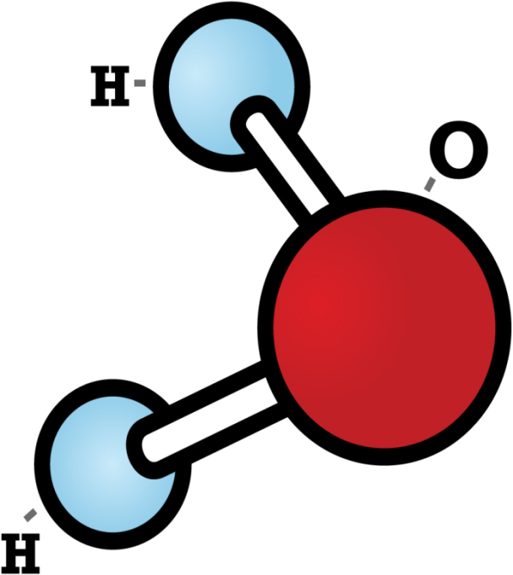
Dúile, Comhdúile & Meascán

Slide 2
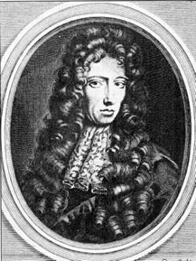
Dúile- substáintí simplí.
I 1661 chuir an Eolaí cáilúil
Éireannach Robert Boyle an focal
‘element’ (dúil) sa foclóir.
Dúile: substáintí nach féidir leat
bhrise ina substáint níos simplí ag
úsáid modhanna ceimiceadh.
S’iad dúile na ábhair is simplí a bhfuil ann, m.s. tá Ór sampla do dúil- ciallaíonn sé seo nach bhfuil aon rud I ÓR ach ÓR!
Robert Boyle (1627-91).
Rugadh é I Caisléan Lismore, Pórt Láirge

Slide 3
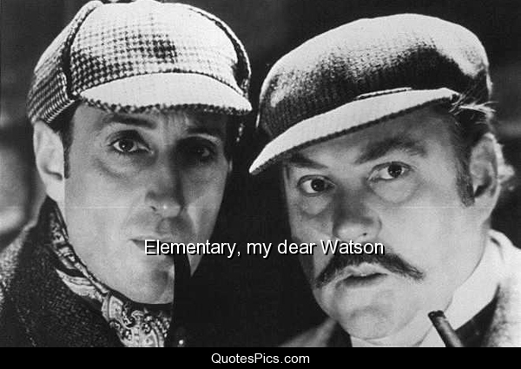
Dúile (elements)
Dúirt Sherlock Holmes ‘Elementary, my dear Watson!’ chun a léiriú go raibh rud ‘simplí’. I Ceimic mar sin ciallaíonn sé ‘substaint simplí’.
m.s. Tá an ábhar dubh ar do toast dóite an dúil ?
_______________

Slide 4
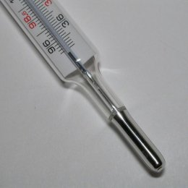
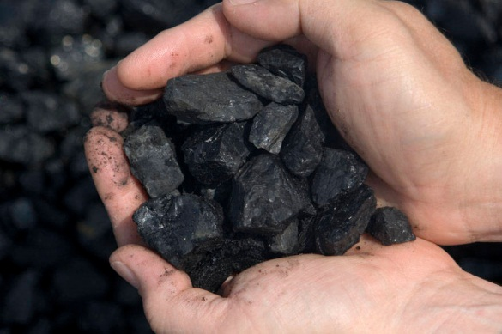
Cad iad na Dúile mar sin?
Cuid acu ina solaid:
Cuid ina leacht:
Cuid ina gháis:
Glaotar na blocanna tógála do GACH damhna/ábhar ar Domhan ar na dúile.
Gach DÚIL déanta as píosaí bídeacha- na adaimh.
Tá do chealla déanta suas as dúile, do pheann, na blocanna coincréatach I do scoil…….

Slide 5
Na Adaimh (Atoms!)
GACH rud déanta as adaimh dofheicthe (invisible).
- Adaimh
- Móilíní (molecules) - Organáidí istigh I Ceall (núicleas, cloraplastaí srl…) - Cealla - Fíochán (tissues) - Orgáin - Córais (Córas Díléa etc…) - Orgánaigh - Éiceacóras - Planéidí - Réaltraí (Galaxies) - The Universe
Tosaigh beag!...
‘Wow. All of that is possible because of atoms!’
...& Críochnaigh MÓR!!!

Slide 6
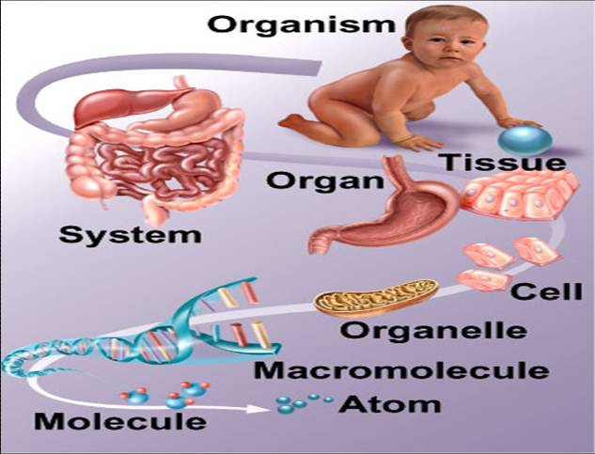

Slide 7
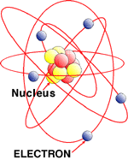
Tá GACH ábhair ar Domhan déanta as ADAIMH.
Adamh- an píosa is lú d’ábhar/dúil le airíonna an ábhar fós aige.
m.s. an píosa is lú d’Ocsaigin ná adamh Ocsaigin.

Slide 8
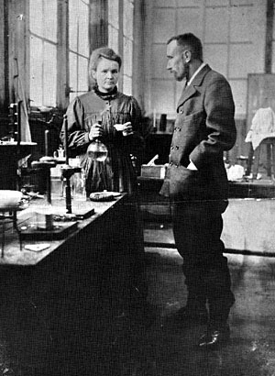
An Tábla Peiriadach.
Tá liosta do GACH dúil ar Domhan, (nádúrtha nó saorga) ar Tábla Peiriadach na nDúil.
Tá 118* dúile ar an tábla
Peiriadach is deanaí.
Cé méid cinéal Adaimh ar Domhan
mar sin??
Rinne Marie & Pierre Curie
fionnachtáin ar na dúile
Polonium & Radium.

Slide 9
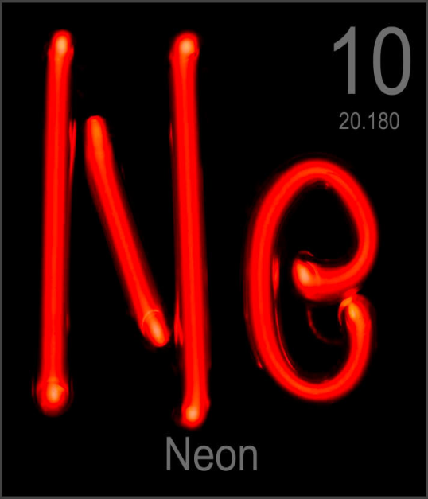
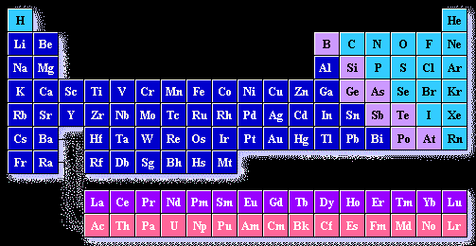
Bíonn siombal ag gach Dúil.
Bíonn Siombal faoi leith ag Gach Dúile ar an táble Peiriadach.
M.s.: Neon- Ne
Obair Scoile-faigh na siombailí do na dúile:
Ocsaigin,
Nitrigin,
Airgid (silver),
Ór,
Mearcair,
Potassiam,
Cupair &
Calciam.

Slide 10
Obair Scoile!!
Eolas suimúil a bhailiú ar 4 dúile on Tábla Peirideach!!!
Siombal?
Cé a rinne fionnachtáin ar?
Rud suimúil faoi
Úsáid dó

Slide 11
2. Comhdúil
An bhfuil gach rud ar Domhan mar sin sa Tábla Peirideach?
Níl!
Comhdúil- 2 dúil no níos mó nasctha le chéile chun móilín do substáint iomlán nua a dhéanamh.

Slide 12
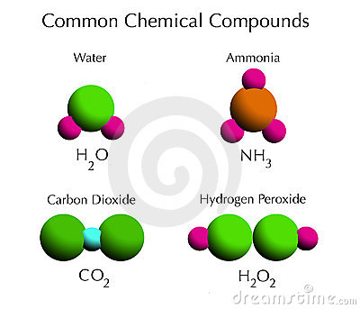
Samplaí do Comhdúile Comónta:
UISCE- H₂O
SALAINN- NaCl
Dé-Ocsaid Carbón -CO₂
Gainneamh
Cé nach bhfuil ach timpeall 108 dúile ar Domhan bíonn na milliún Comhdúile éagsúl ann..

Slide 13
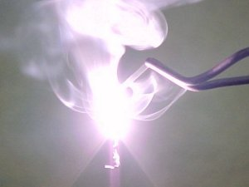
Conas Comhdúile a dhéanamh..
Imoibriú Ceimiceach- an bealadh a ndéantar Comhdúile nuair a imoibraíonn/nascann dúile le chéile.
Sampla: Nuair a dóitear an dúil
Magnesiam le Ocsaigin faighmuid
An _________ : MgO
Mg + O₂ = MgO
+
=

Slide 14
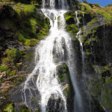
Tréithe na Comhdúile
Faightear Comhdúile I coimheas cinnte
Ms: Tá’n comhdúil Uisce sa coimheas
2:1 idir an H__ & an O__ =(H₂O)
Bíonn airíonna/tréithe difrúil ag comhdúil ná mar a raibh ag na Dúile as a dhéanfadh í.
Ms: Uisce déanta as Hidrigin (Gás pleascadh) & Ocsaigin (Gás a cuidaíonn le Dó) chun Leacht nách dóann a dhéanamh!

Slide 15
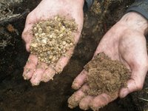
3. Meascáin
Ach Ní Dúile nó Comhdúile iad a lán ceimicáin a mbíonn mórtimpeall orainn sa Domhan….
Uaireanta bíonn dúile & comhdúile ‘mingled’ le substáintí eile= Meascán
Meascán= 2 substaintí nó
níos mó measctha le chéile
ach ní go ceimiceach!
Is sampla do Meascán ná Ithir.(soil)

Slide 16
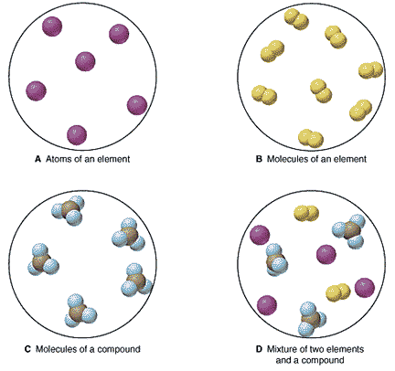

Slide 17
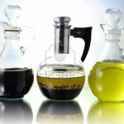
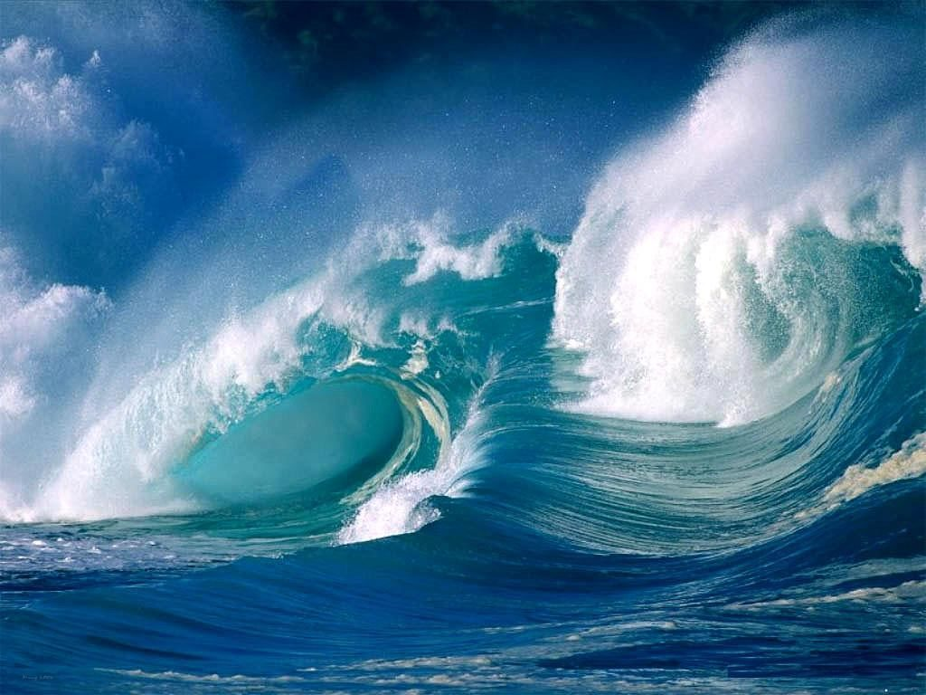
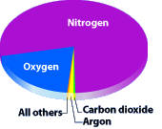
Samplaí eile do Meascáin…
An t-Aer
Uisce Sáille
Ithir
Coincréit
Blastán Sailéid..

Slide 18
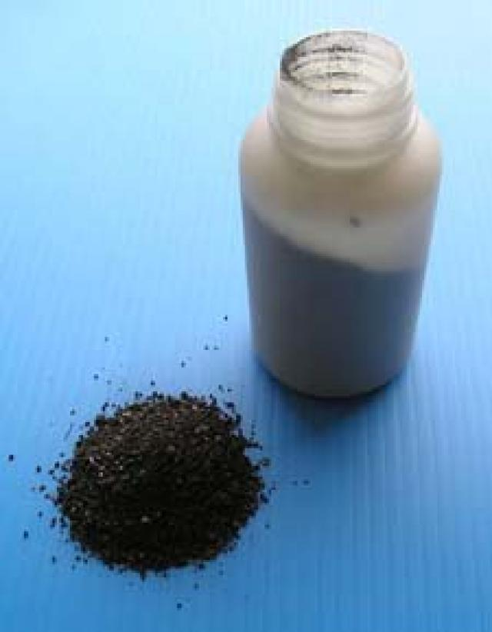
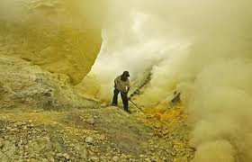
Meascán & Comhdúil a imscrúdú sa saotharlann: Iarann & Sulfar
Airíonna/tréithe Iarann:
Dath?
Boladh?
Airíonna Sulfar:
Dath?
Boladh?

Slide 19
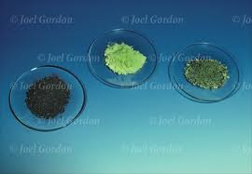
(a) Meascán d’Iarann & Sulfar
Measc (in Aon comhréir is maith leat) píosa Sulfar le Píosa Iarann ar clog glaoine.
An féachan ceachtar do na dúile difrúil anois?
An bhfuil muid in ann iad a scartha ar ais ina 2 dúile arís????
Conas???
Sulfar
Iarann

Slide 20
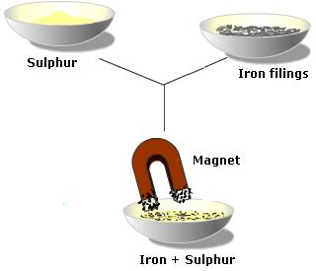
Cén eolas a leiraíonn seo dúinn faoi Meascáin?
Freagra:
Is féidir iad a scartha ar ais ina dúile as a rabhadar déanta.
Is Cuma cé méid d’aon dúil a cuireann le leis an ceann eile- is meascán fos é.

Slide 21
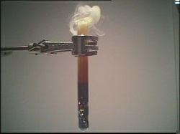
Stink Bombs!!
Comhdúil do
Sulfáit Iarann
Modh:
Cuir 7g Iarann & 4 g Sulfar
i mortéir & túairgnín & meilt (grind).
Cuir píosa don meascán seo I promhadán & cuir teas leis.
Stop nuair a tosaíonn sé ag breo (glowing)

Slide 22
Cén eolas a leiraíonn seo dúinn faoi Comhdúile?
Úsáid do maighnéad anois- an bhfuil muid in ann é a scartha ar ais ina dúil d’Iarann & dúil do Sulfar?
Ní féidir linn comhdúile a scartha ar ais ina dúile go heasca!
Bíonn tréithe /airíonna difrúil ag comhdúil ná na duile a a dhéanach iad.

Slide 23
Achoimre:
Dúil= substáint nach féidir athrú ina substáint eile go símplí. (118* cinn ar Domhan) m.s. Iarann
Comhdúil= Substáint déanta as 2 duil nó níos mó le chéile go ceimiceach. (na millúin cinn ar Domhan) m.s. Sulfáit Iarann
Meascán: 2 dúil nó níos measctha le chéile ach ní ceimiceach m.s. Uisce Sáille

Slide 24
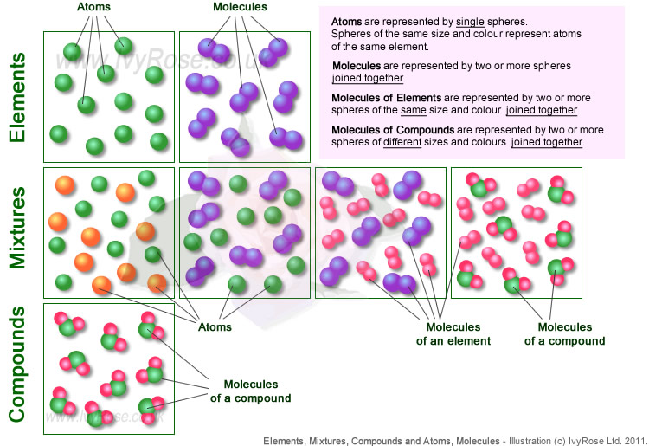

Slide 25
